Slide 1

전세계 코로나 데이터분석
신승주 강정훈

Slide 2
1. 데이터 수집
먼저 최신데이터인 국가별
코로나 자료를 활용해서
상관 관계를 조사 했습니다.
Kaggle에 있는 covid_worldwide.csv자료
나라별 코로나 확진자 수, 사망자 수, 완치자 수, 활성화된 확진자 수,
총 검사 수, 인구수
지도에 나라별 확진자 수를
표시하고 싶어서
Simplemaps 웹사이트에서 World Cities 나라별 경위도 수집
인구밀도를 구하기위해서
KOSIS에서 나라별 면적데이터 수집
위와 같은 데이터들을 활용하여
국가별 코로나19 현황을 분석하고 시각화를 해보았습니다.

Slide 3
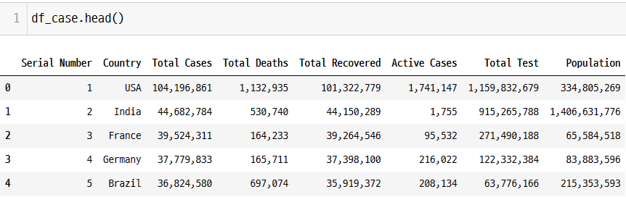
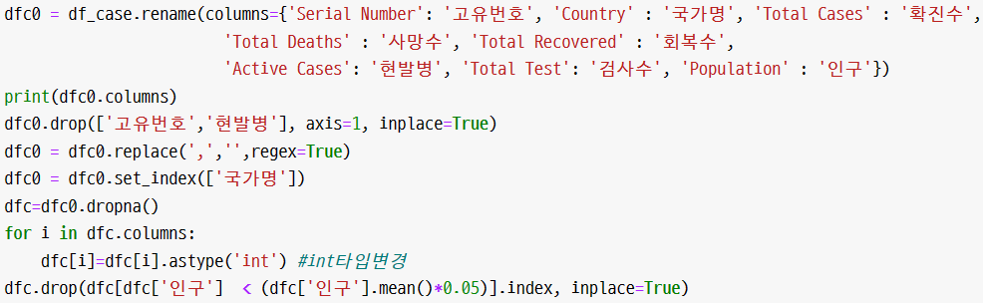
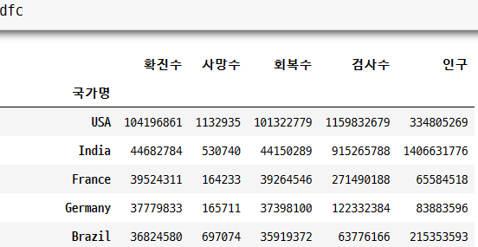
2. 데이터 전처리 과정
Main 데이터 프레임
Column 명 수정
필요없는 column drop
인구수 평균보다 낮은나라들은 제외하기위해서 NaN값 행 제외
--type이 object 였는데 먼저 인구열만 int 수정후 다른열 NaN값을 대체했어야했는데 miss

Slide 4
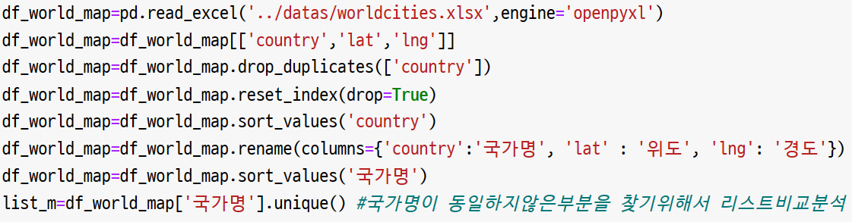
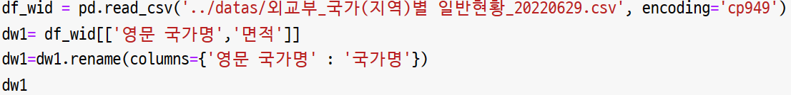
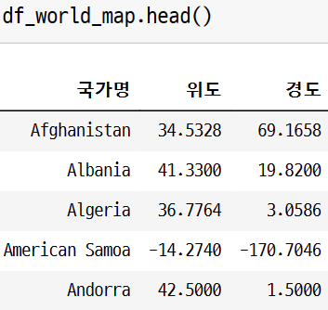
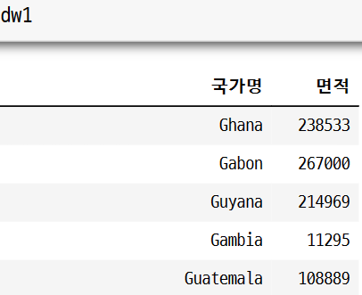
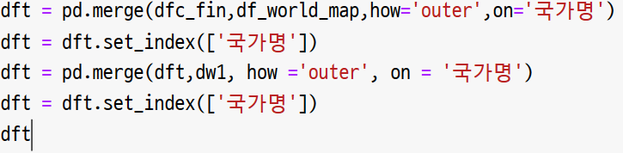
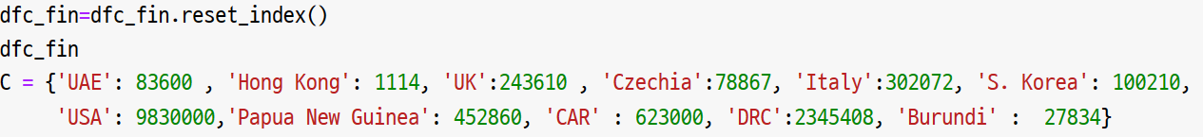
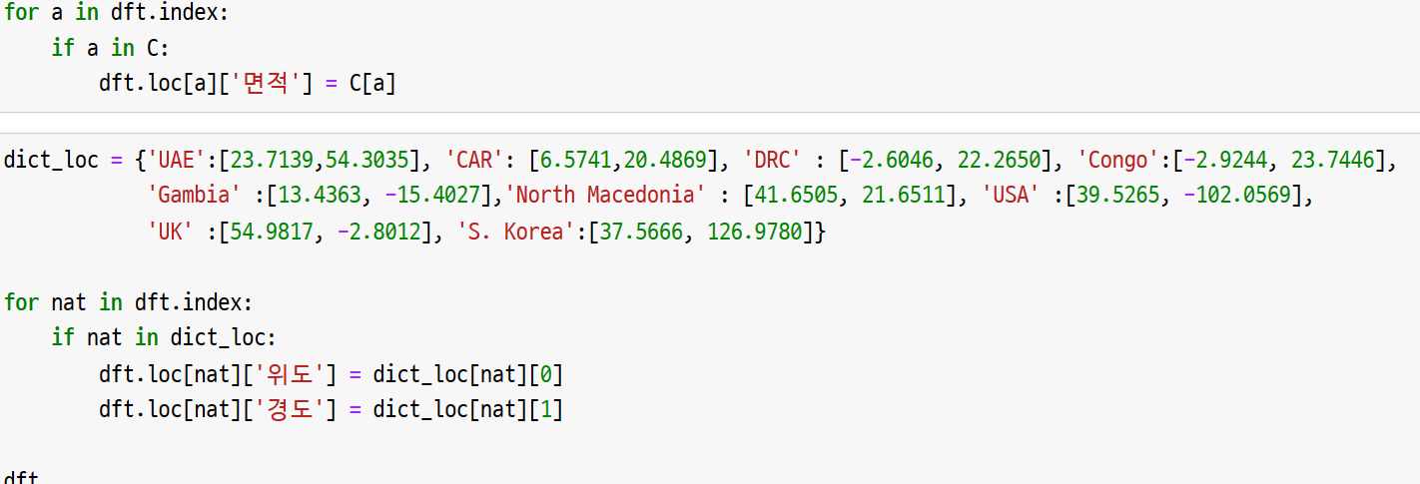
정훈 경위도 데이터작업
승주 면적 데이터작업
데이터 병합
국가명인덱스 설정후 행에
면적, 위(경)도 열의 값을
바꾸는 작업 (NaN 값 없애기)

Slide 5
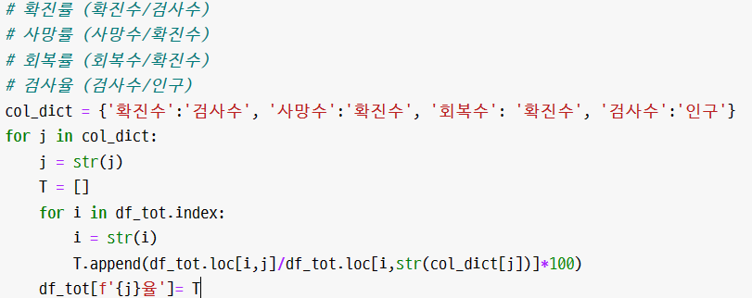
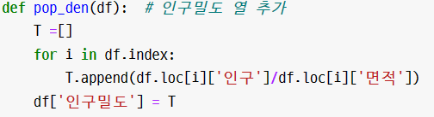
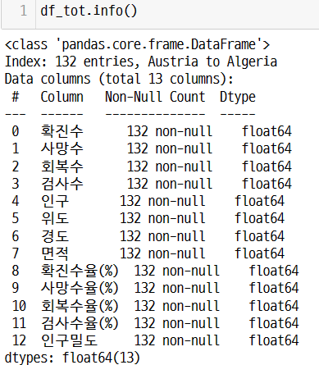
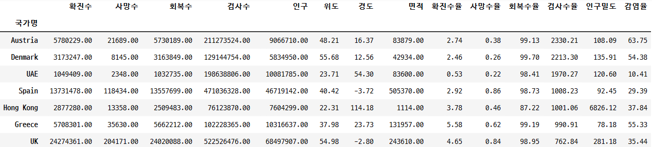
확진율 사망률 회복률 검사율 %(열) 추가
+인구밀도(열) 추가
+

Slide 6
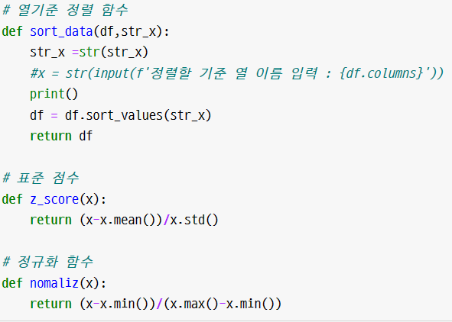
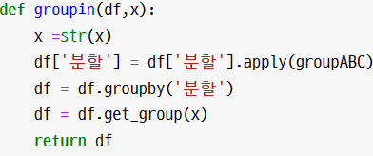
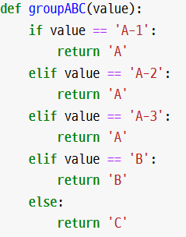
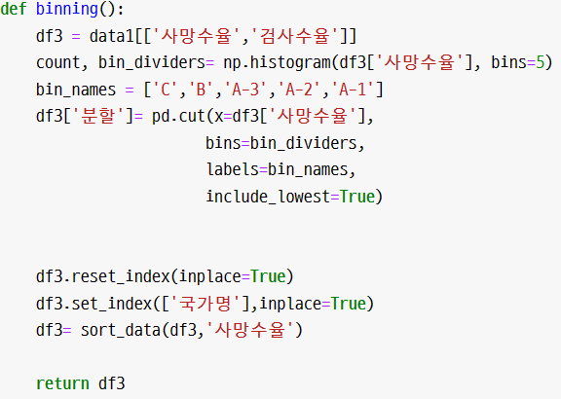
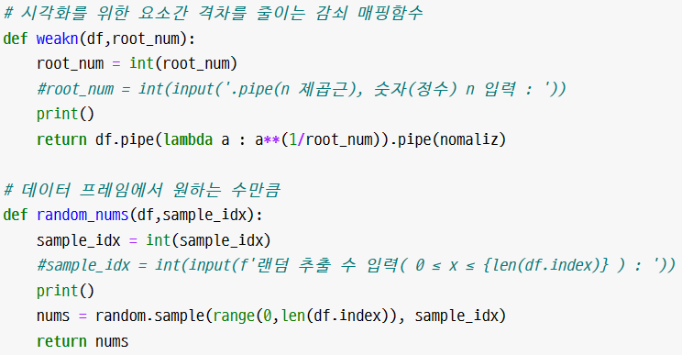




사용할 함수들
이 데이터에 활용하기어려웠다
(편차가너무커 큰수는 확줄이는)
Random 추출

Slide 7
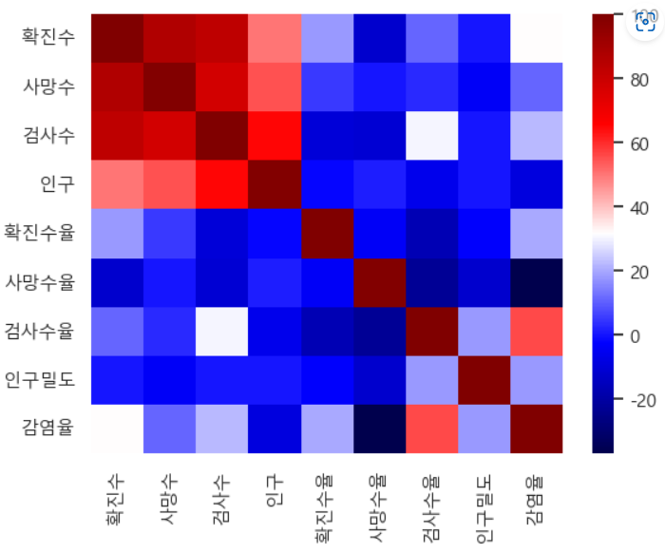

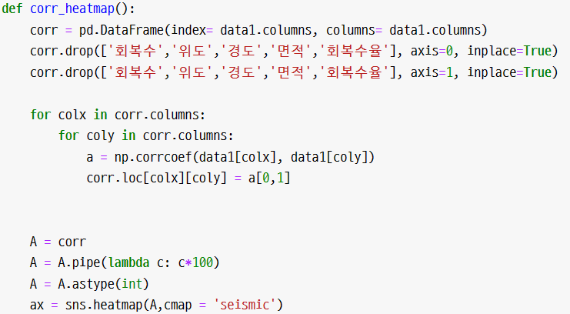

데이터분석 / 시각화

Slide 8
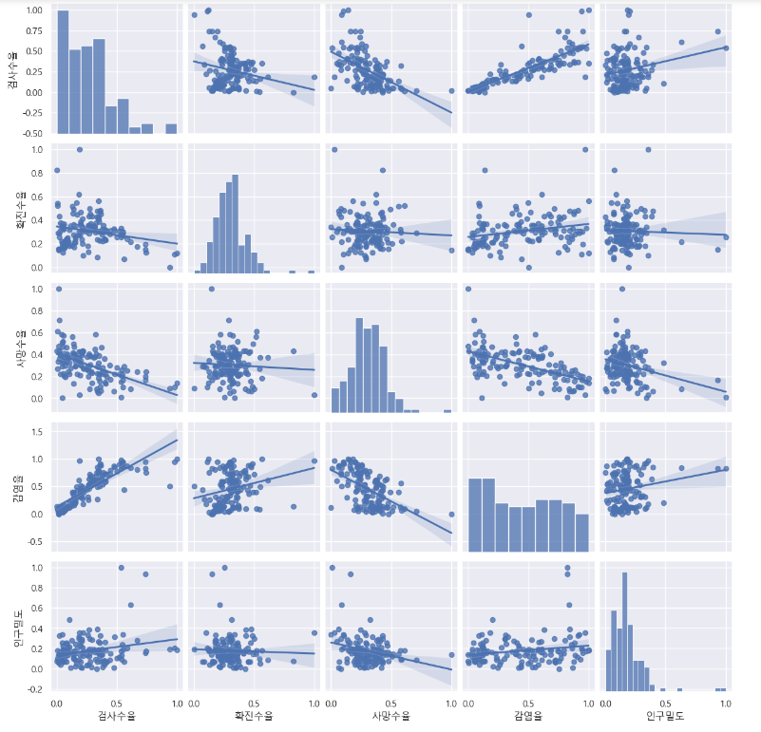
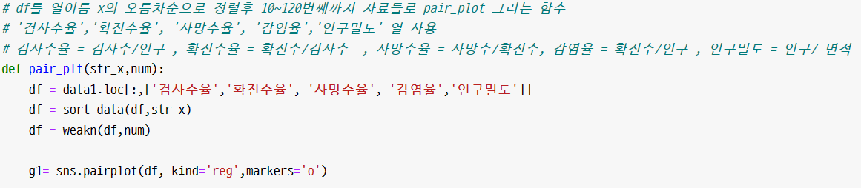


Slide 9
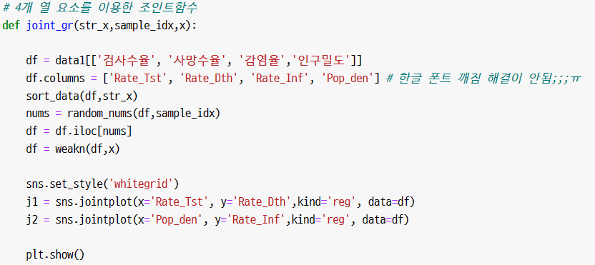
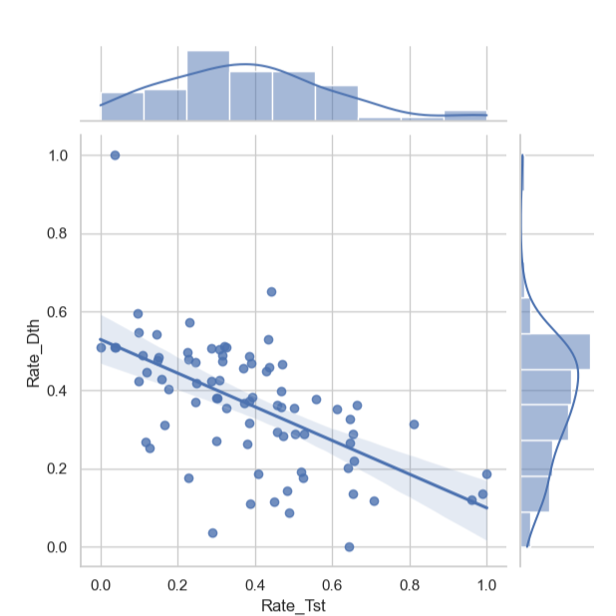
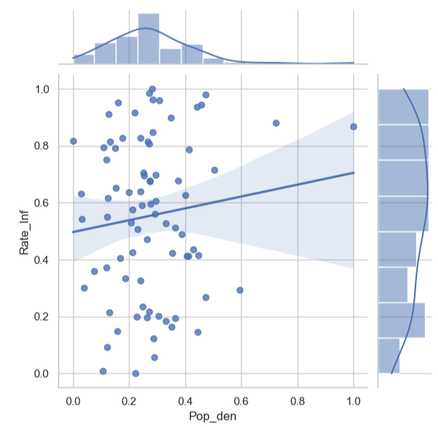
사망률
감염률
검사률
인구밀도

Slide 10
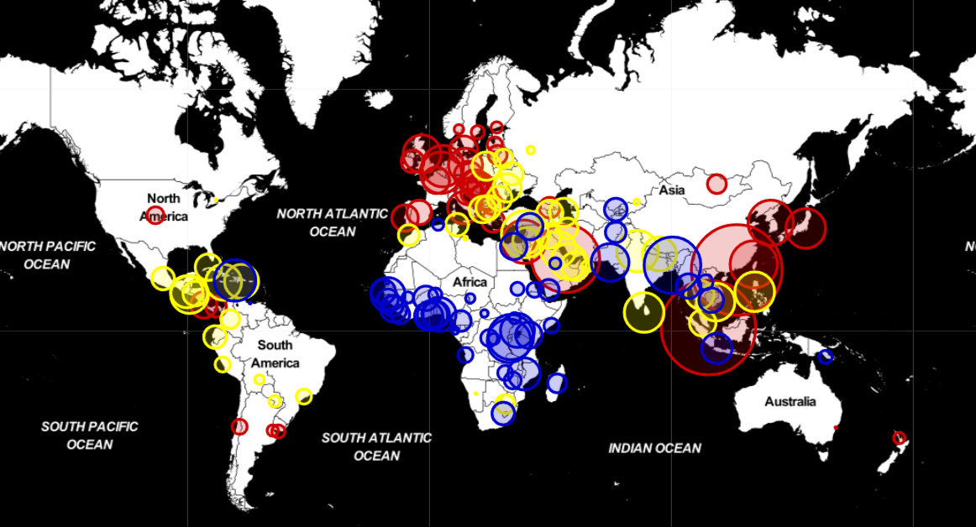
감염률 - 인구밀도
상위33%
중위33%
중위33%
하위33%
하위33%

Slide 11
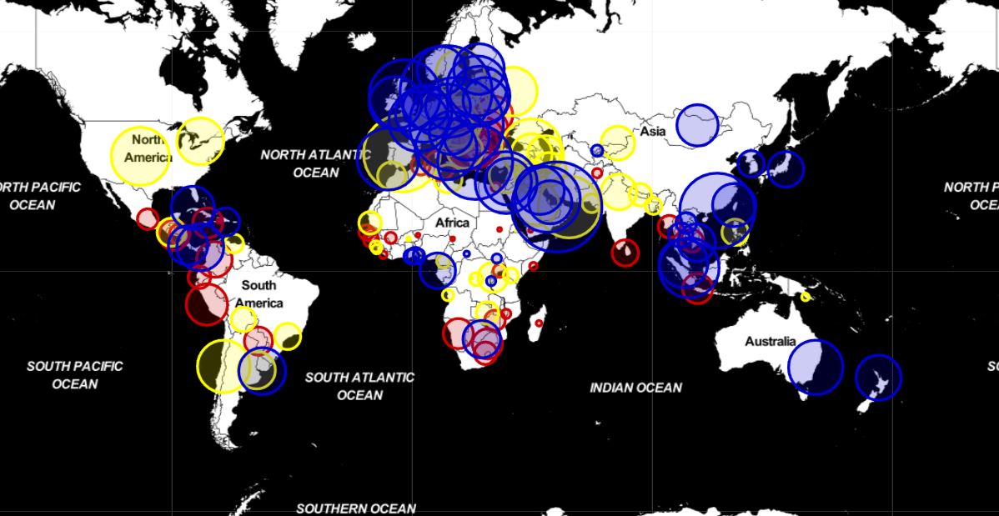
사망률 - 검사율
상위33%
중위33%
하위33%

Slide 12
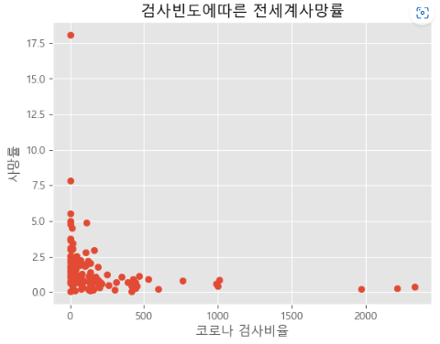
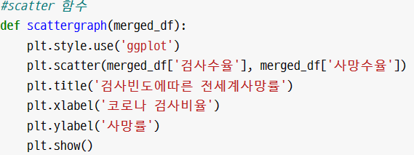
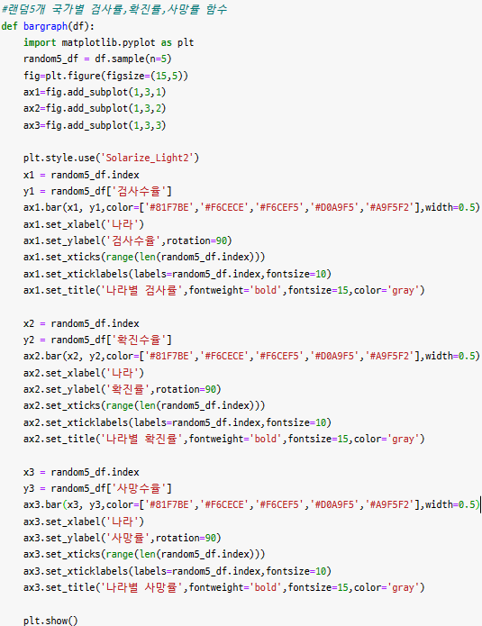
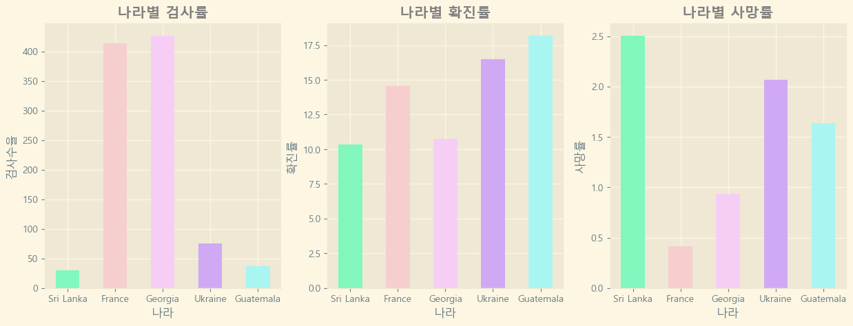


Slide 13
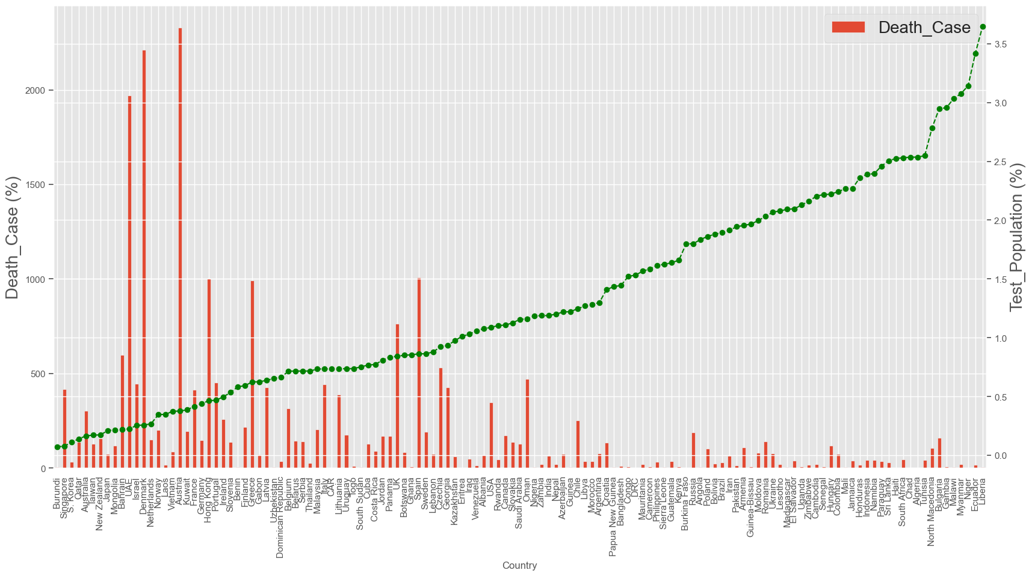
실제 수치

Slide 14
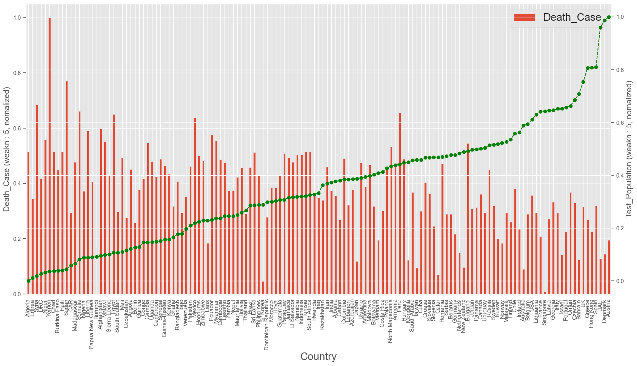
정규화 된 수치

Slide 15
결론
검사율이높아질수록 사망률이 낮아지는 음의 상관관계를 보인다.
검사율이 높다는 것은 코로나에대해 적극적인 대처한 나라라고 볼 수 있다.
2. 인구밀도 데이터를 활용할때는 국가별로 할것이아닌 도시별로 해야 정확할거같다.

Slide 16
협업하다보니 깨달은점
서로 같은merge하고 데이터가공을 해서 필요없는작업을 반복수행했다.
깃허브 사용법이 미숙하여 공유함에 어려움이있었다.

Slide 17
감사합니다.

Slide 18
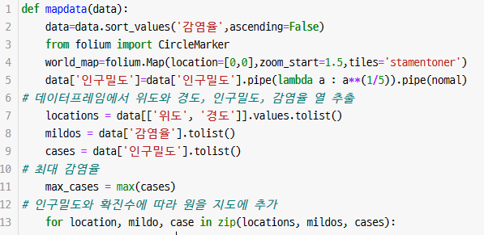
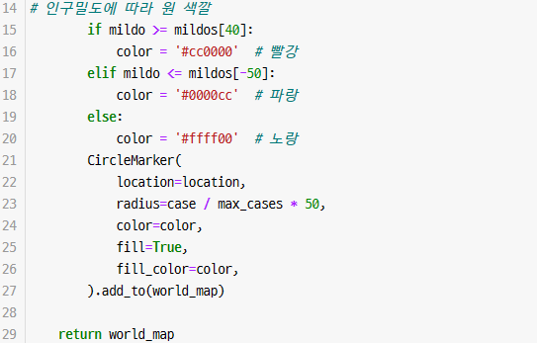

Slide 19
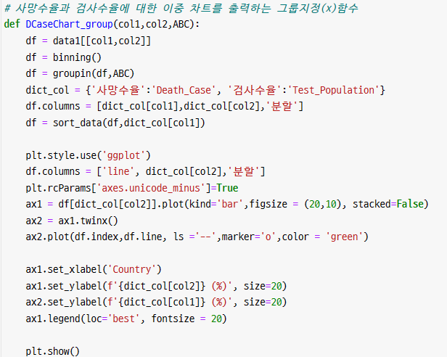


Slide 20
